Slide 1
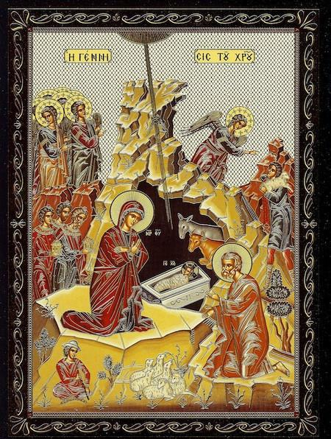
الصف السابع
الدرس الخامس
" بشارة الخلاص "

Slide 2
نص من الكتاب المقدس (لوقا 8:2-12)
وكان في تلكَ الكورةِ رُعاةٌ متبدينَ يحرسونَ حِراسات الليل على رعيتهم، وإذا ملاك الرب وقفَ بهم، ومجدُ الرب أضاءَ حولهم، فخافوا خوفاً عظيماً. فقال لهم الملاك: (( لا تخافوا ! فها أنا أبشركم بفرحٍ عظيم يكون لجميع الشعب : انهُ ولدَ لكم اليوم في مدينةِ داود مُخلِّص هو المسيح الرَّب. وهذه لكم علامة : تجدونَ طفلاً مُقمَّطاً مُضجعاً في مذود )).

Slide 3
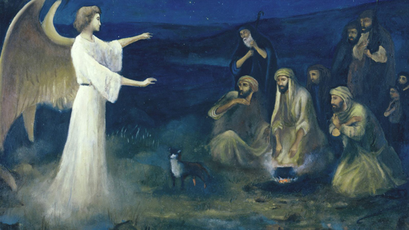
مفردات للحفظ
الخلاص لغوياً : هو نجاةُ الإنسان من خطرٍ قد يُسيءُ إليهِ.
الخلاص دينياً : هو النجاة من الخطيئة وعودة الإنسان إلى الله .
يسوع : هو الله المخلص .

Slide 4
سقوط الإنسان في الخطيئة
سؤال : حدِّد نقاط الإختلاف بين آدم الأول وآدم الثاني من خلال النص الإنجيلي الآتي : ( رومية 5: 18-19)
" فكما أنَّ خطيئةُ إنسانٍ واحدٍ قادت البشرَ جميعاً إلى الهلاك، فكذلك بِرُّ إنسانٍ واحدٍ يُبرِّرُ البشر جميعاً فينالون الحياة. وكما أنهُ بمعصيةِ إنسانٍ واحدٍ صار البشرُ خاطئين، فكذلك بطاعةِ إنسانٍ واحدٍ يصيرُ البشرُ أبراراً " .
آدم الثاني | آدم الأول
إنسان بار | إنسانٌ خاطيء
إنسان مُطيع | إنسان عاصي

Slide 5
ماذا نستنتج من النص الإنجيلي :
اولاً : عاش الإنسان الأول في الفردوس حياة سعيدة قريباً من الله . لا يعرف الألم ولا المرض ولا الموت. لكن عصيان وصيّة الله سقط الإنسان الأول ( آدم وحواء ) في الخطيئة وبدأ يعرف الألم والمرض والموت.
ثانياً : إنَّ محبة الله ورحمتهُ لم تترك الإنسان الذي ابتعدَ عنهُ، بل وعدهُ بالخلاص بالمسيح يسوع المخلِّص.
ثالثاً : إنَّ عصيان آدم للأمر الإلهي سبب سقوط البشريّة كلِّها في الخطيئة، لذلك كان لابُدَّ من فادي بلا خطيئة. وهذا الفادي هو الله .

Slide 6
تاريخ الله مع البشر في الوحي الإلهي
سؤال : كيف هيأ الله البشر بمجيء المخلص ؟
هيأ الله البشر بمجموعة من الوعود والرموز والنبؤات التي تدُل عليه منها :
أولاً : الرموز
1- يرمز آدم رأس الخليقة القديمة إلى يسوع رأس الخليقة الجديدة .
2- يرمز نوح منقذ البشرية من الطوفان بواسطة الفلك إلى يسوع فادي البشرية بماء المعمودية.
ثانياً : النبوءات
1- يولد المخلص في بيت لحم.
2- الملوك يقدمون لهُ الهدايا.

